Slide 1
基礎教養科目
「惑星学 C」（第 3 回）
火星の気象学・気候学
高橋芳幸
理学研究科 惑星学専攻

Slide 2
講義予定
10月 4日 [高橋] 惑星の大気と表面温度
10月11日 [高橋] 太陽系内・系外惑星の大気
10月18日 [高橋] 火星の気象学・気候学
10月25日 以降 廣瀬 担当
（詳細は廣瀬先生が説明予定）

Slide 3
配布資料
講義資料のコピー 1部
合計１部

Slide 4
中間レポート課題
次の内容についてレポートにまとめなさい.
  「地球や惑星の大気と表面温度」
    地球と他の一つの惑星（例えば金星, 火星, …）について, その大気と表面温度についてまとめなさい.
      地球以外の惑星は, 講義で扱わなかったものも含めて任意に選んでよい.
    ただし, 温室効果の説明を必ず含めること.
  分量: A4 用紙 1 枚以上（図を用いても良い）
  ただし, 図も含めてレポートは手書きとする. 手書きでないレポートは採点の対象としない.
  提出期間: 10 月 22 日（月）～ 11 月 5 日（月） 17:00
  提出先: 教育推進課レポートボックス

Slide 5
この回の講義の内容
現在火星の表層環境
火星におけるメタンの発見
将来の日本による火星探査の検討

Slide 6
はじめに

Slide 7
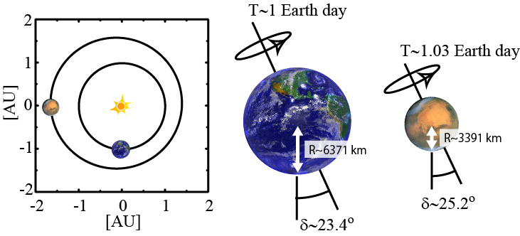
はじめに：火星
太陽―火星間距離 ∼1.5 AU
大きさは地球の約半分
自転周期、地軸の傾きは地球とほぼ同じ

Slide 8
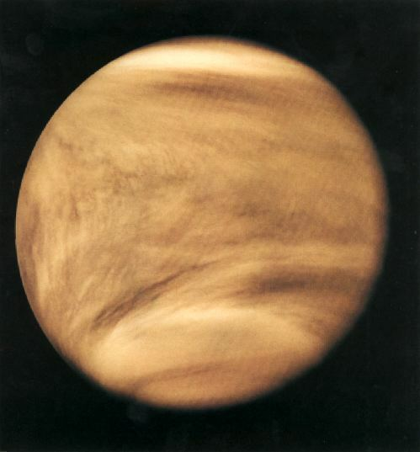
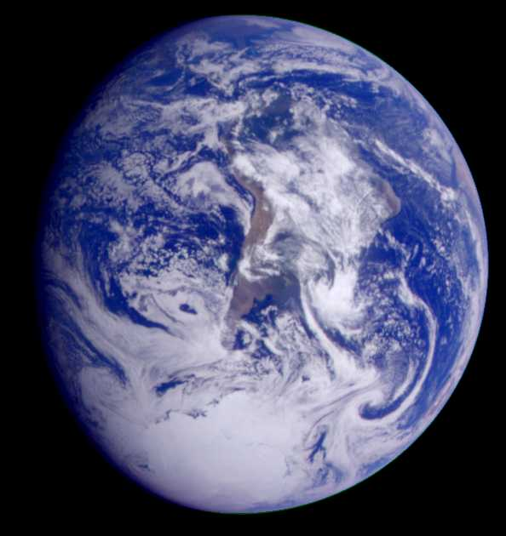
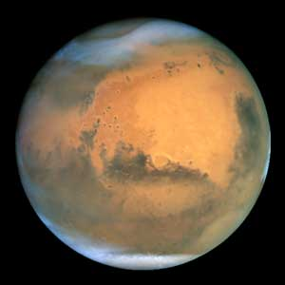
地球型惑星の表面温度
同じ地球型惑星でも大気や表面温度は大きく異なる
90 気圧
1 気圧
0.07 気圧
462℃
15℃
-55℃

Slide 9
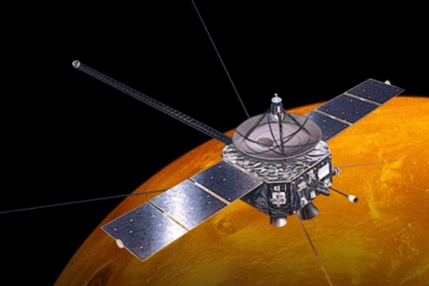
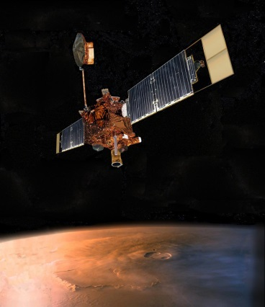
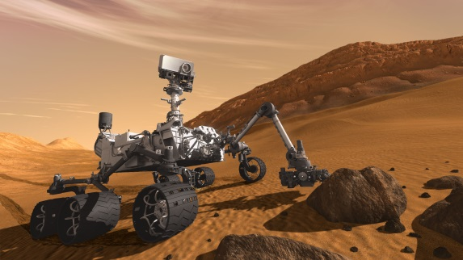
火星探査の歴史
地上望遠鏡による観測
  Galileo によって 1609 年から.
探査機による観測
  初めての試みは 1960 年.
    Marsnik by ソビエト, Mariner by 米国
      http://history.nasa.gov/marschro.htm
  これまでに ~40 機の探査機
    約半分の探査計画は失敗
      長さの単位の間違い （フィートとメートル）で失敗した探査機もある.
      残念ながら日本の探査機「のぞみ」も失敗.

Slide 10
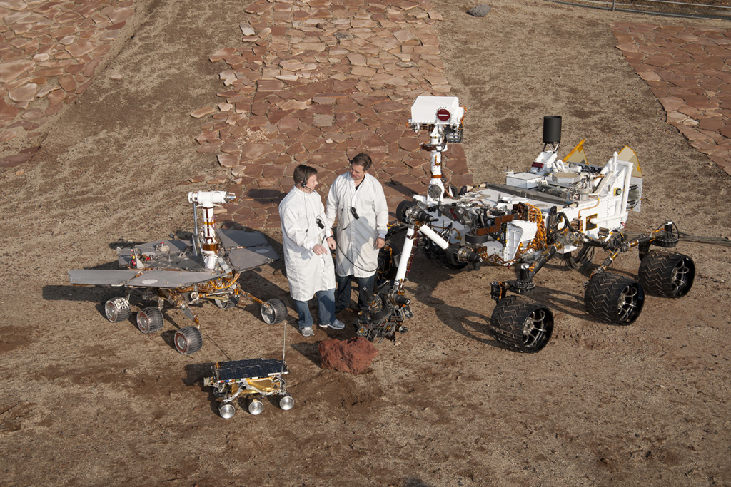
歴代の火星探査車

Slide 11
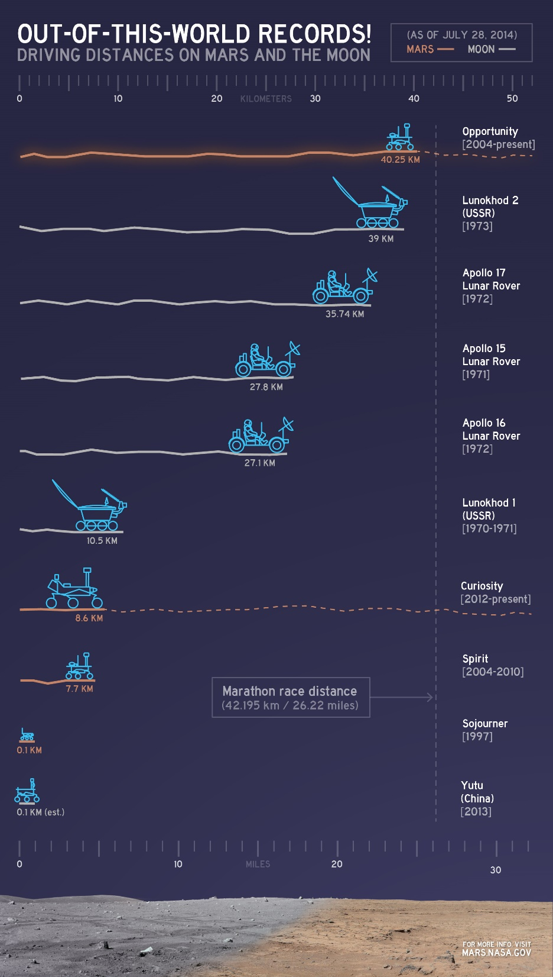

Slide 12
現在火星の表層環境の特徴

Slide 13

現在火星の表層環境の特徴
寒冷・乾燥した大気/地面
  平均地面温度 ∼220 K (-53 ℃)
  温度の大きな日変化
  液体の水がない
大気量の変化
  大気の量が季節によって ~20% 変化
ダストの存在, ダストストームの発生
図. Hubble space telescope が観測した火星
Notes:
古火星

Slide 14
現在火星表層環境の特徴
寒冷・乾燥した大気/地面
大気量の変化
大気中のダストの存在/ダストストームの発生

Slide 15
現在火星表層環境の特徴
寒冷・乾燥した大気/地面
大気量の変化
大気中のダストの存在/ダストストームの発生

Slide 16
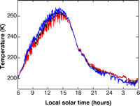
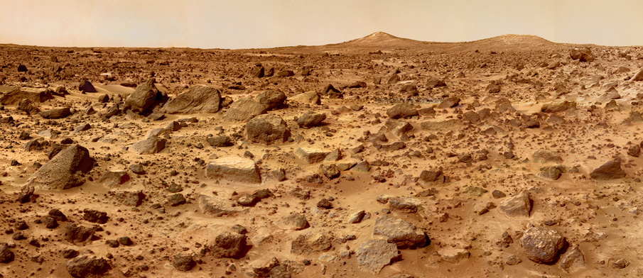
寒冷・乾燥した火星大気・地面
~70-80 K
Mars Pathfinder によって観測された
大気温度 [Schofield et al., 1997]
図 Mars Pathfinder が観測した火星表面

Slide 17
火星大気/表層環境
薄い大気
  地球大気の ∼1/100
  Ps ∼ 6-8 hPa
地球よりも太陽から遠い
  ~1.5 AU
海がない
温室効果がほとんど効かない
熱容量が小さい
温度の大きな日変化
低い平均温度
大気中の水蒸気が少ない
図. Hubble space telescope が観測した火星
Notes:
古火星

Slide 18
太陽ー惑星のエネルギーの流れ
太陽放射
アルベド＝反射率
惑星放射
（惑星が受け取るエネルギー） ＝ （惑星が出すエネルギー）
（惑星が受け取るエネルギー）
＝（太陽からやってくるエネルギー） － （惑星が反射するエネルギー）

Slide 19
温室効果
温室効果が働く場合（一番簡単な例）
可視光線
赤外線
大気

Slide 20
現在火星表層環境の特徴
寒冷・乾燥した大気/地面
大気量の変化
大気中のダストの存在/ダストストームの発生

Slide 21
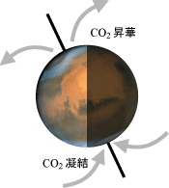
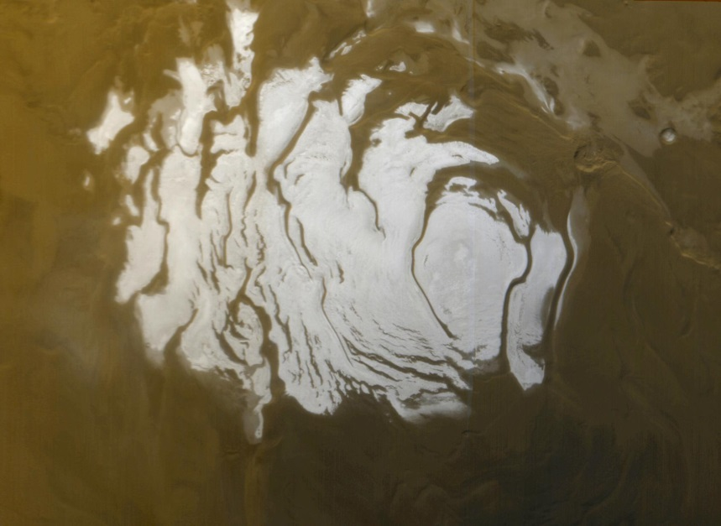
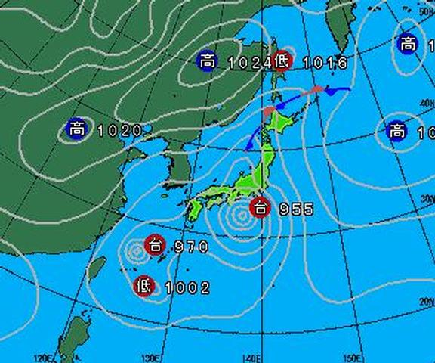
火星大気量の変化
CO₂ の凝結/昇華によって大気の量が季節によって 20% 以上変化
  地球の大気量はほぼ変化しない.
    ある場所における気圧変化は ~5% 程度
図 Mars Global Surveyor が観測した南極冠
地球のある日の気圧分布

Slide 22
現在火星表層環境の特徴
寒冷・乾燥した大気/地面
大気量の変化
大気中のダストの存在/ダストストームの発生

Slide 23
大気中のダストの存在
火星の大気中にはダストが常に浮いている
図 Mars Pathfinder が観測した火星表面

Slide 24
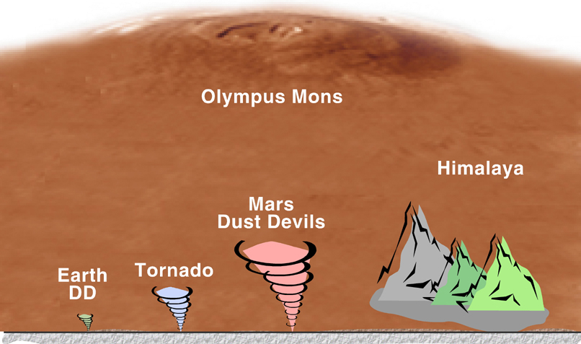
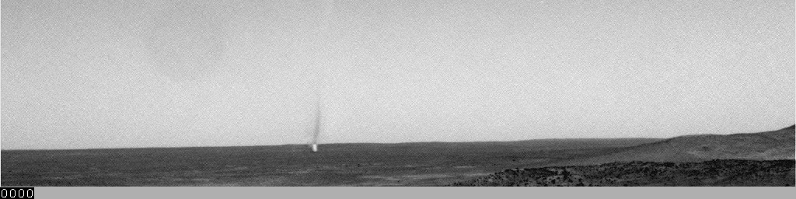
火星におけるダストデビル
火星では頻繁にダストストームが発生
周回軌道から観測されたダストデビル (Balme and Greeley, 2006)
(http://www.msss.com/mars_images/moc/8_10_99_releases/
moc2_171/)
(http://marsrovers.nasa.gov/gallery/press/spirit/20070412a.html)

Slide 25
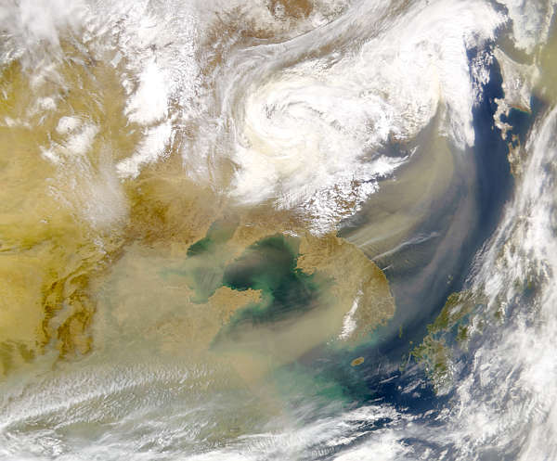
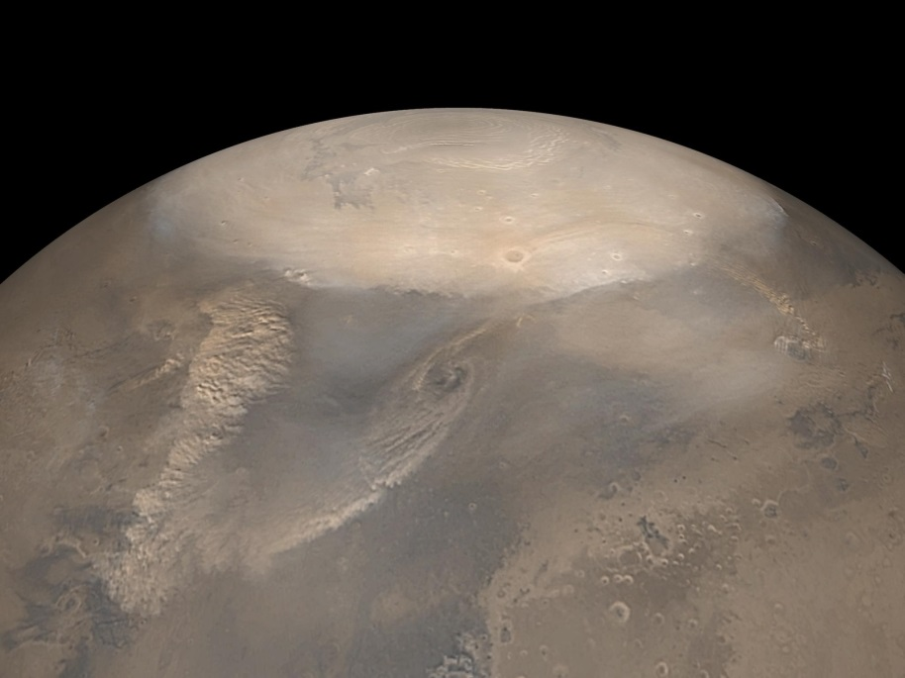
ダストストーム
火星では頻繁にダストストームが発生
図 OrbView-2 衛星が観測した黄砂
図 Mars Global Surveyor が観測した火星のダストストーム

Slide 26
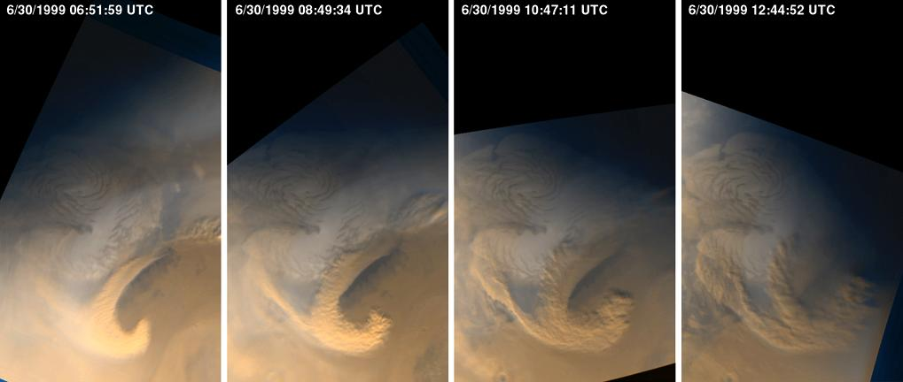
ダストストーム
図. Mars Global Surveyor が観測したダストストーム

Slide 27
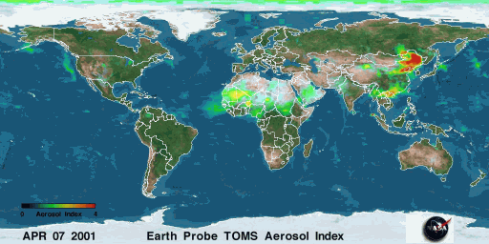
地球の大ダストストーム
2001 年の大ダストストーム
http://science.nasa.gov/science-news/science-at-nasa/2001/ast26jun_1/

Slide 28
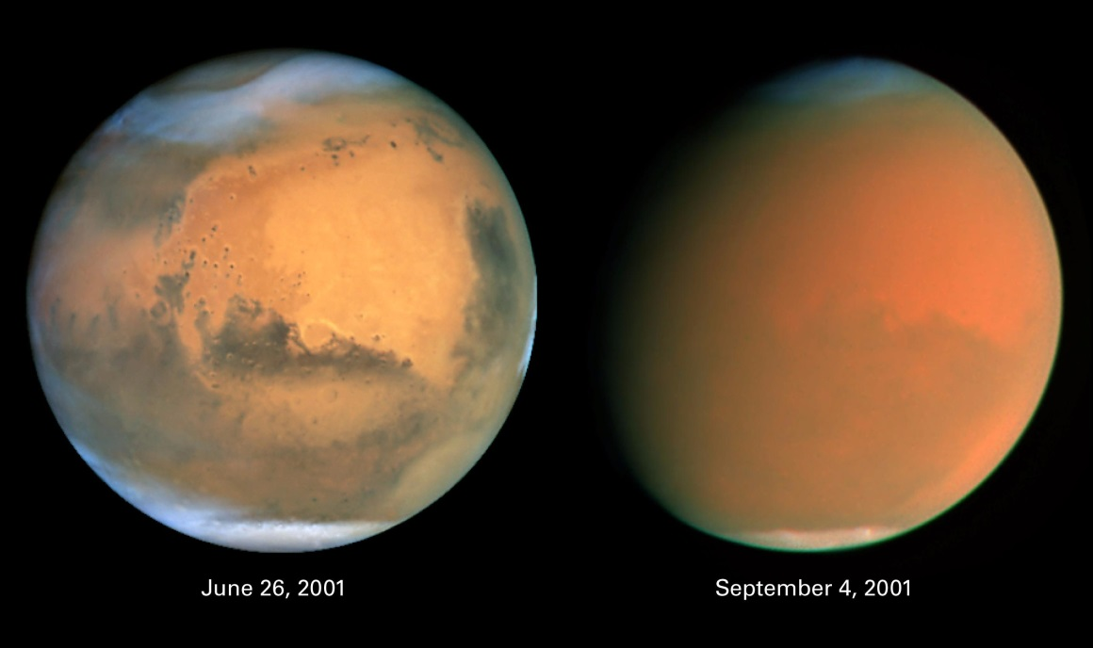
火星の大ダストストーム
しばしば全球規模ダストストームに発達
  ダストの放射効果（太陽放射遮蔽など）によって温度が ∼20-40 K 変動
図 Hubble space telescope が観測した全球規模ダストストーム

Slide 29
火星におけるメタンの発見
～生命の証拠?～

Slide 30
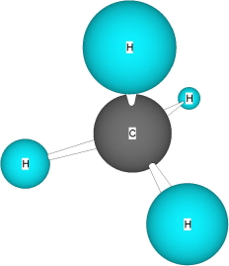
メタン
化学式 : CH₄
地球大気中にも存在.
  ~1 ppm
    ppm : parts per million (100 万分の 1)
  温室効果気体
    二酸化炭素, CO₂, の ~20 倍の温室効果

Slide 31
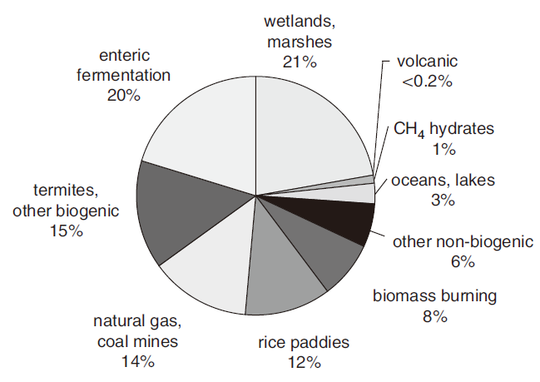
地球大気中のメタン
地球大気中のメタンの 90-95% は生物起源.
    termite : シロアリ
    enteric fermentation : （微生物理による）消化作用
もし火星でメタンが発見されたら, それは生命の痕跡を表す???
メタンの生成源 (Atreya et al., 2007)
Notes:
marsh : 沼地, 湿地帯
paddy : 水田
Enteric fermentation is a digestive process by which carbohydrates are broken down by microorganisms into simple molecules for absorption into the bloodstream of an animal.
termite : シロアリ
メタンハイドレート : メタンを水分子が囲んだような分子
ocean : 沈殿した有機物からなる堆積物が微生物によって分解されて生成, or, メタンハイドレートが分解(?), or, プレートの先端などで圧縮されて(?)生成
バイオマスバーニング : 森林火災など

Slide 32
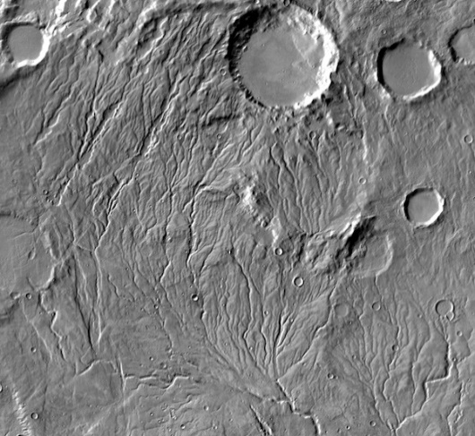
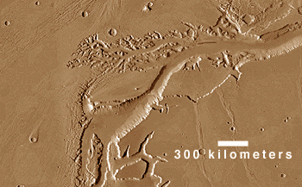
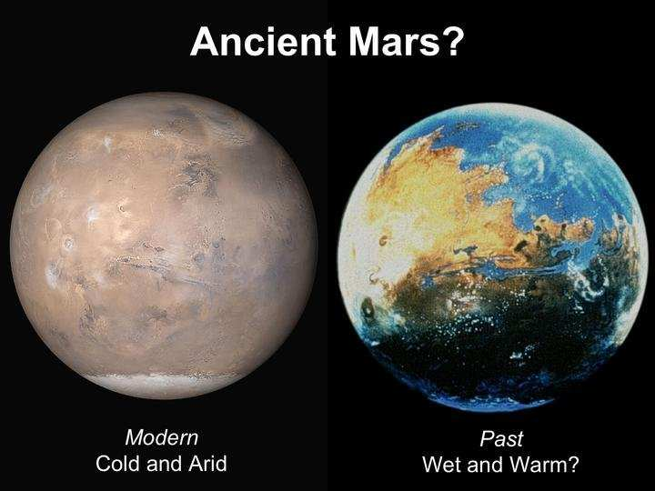
かつての火星は暖かかった?
現在の火星地形には, 液体の水が流れてできたように見える地形が多数ある.
また, 表面には, 大量の水が流れてた結果できたと思われる岩が発見されている.
以前の火星（~35 億年前）は温暖湿潤だった?
  どうやったら温暖な気候を維持できるかはわかっていない.
Valley network
(http://marsed.asu.edu/mep/water/channels/valley-networks)

Slide 33
かつての火星は
なぜ暖かかったのか?
解明されていない.
  仮説１
    かつての火星は大気が厚かった?
      厚い大気による温室効果?
      おそらくその通り
      しかし, それだけでは十分に暖かくすることはできない.
  仮説２
    かつての火星は雲で覆われていた?
      厚い雲による温室効果?
      全球を雲が覆うことは難しいかもしれない.
  仮説３
    かつての火星大気には, 二酸化炭素以外の温室効果気体（メタン, 二酸化硫黄等）が多量に含まれていた?
      様々な気体による温室効果?
      暖かくなるのに十分な量の気体があるか?

Slide 34
地球型惑星の表面温度
同じ地球型惑星でも大気や表面温度は大きく異なる
90 気圧
1 気圧
0.07 気圧
462℃
15℃
-55℃

Slide 35
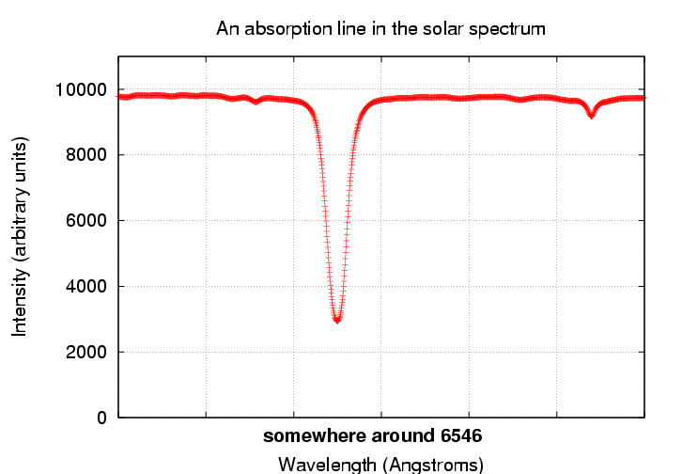

光の吸収を用いた
火星大気中のメタンの観測
代表的な方法は, 分光による観測 (~3 µm).
吸収
hc/λ₁
光の強さ
hc/λ₂
透過
λ₁
λ₂
波長
それぞれの分子固有の特定の波長の光のみ吸収.
吸収量は, 分子が多いほど大きい（温度, 圧力にも依存）.
吸収量から分子の量を測定

Slide 36
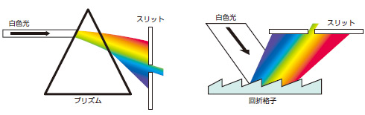
分光
太陽光には様々な光が含まれている.
  紫外線, 可視光線, 赤外線, 電波
プリズムや回折格子を使って, 光を波長毎に分ける.
分子それぞれの吸収線を確認するには, 高い波長分解能（高い技術力）が必要.

Slide 37
分子による光の吸収
吸収
hc/λ₁
光の強さ
hc/λ₂
λ₁
λ₂
波長
それぞれの分子固有の特定の波長の光のみ吸収.
吸収量は, 分子が多いほど大きい（温度, 圧力にも依存）.
吸収量から分子の量を測定

Slide 38
火星大気中のメタンの検出の歴史
2000 年頃から, 火星大気中でのメタンの検出が報告されるようになった.
  地上望遠鏡による観測 (Mumma et al., 2003; details can be seen in Mumma et al., 2009)
    2003 年
      全球平均 10±3 ppbv
        ppbv : parts per billion in volume (体積の比で 1 億分の 1)
      ~45 ppbv に達する赤道の局所的最大
  火星周回探査機による観測 (Formisano et al., 2004)
    2004 年
      平均 15±5 ppbv
      ~45 ppbv の北極における局所的最大
  など.

Slide 39
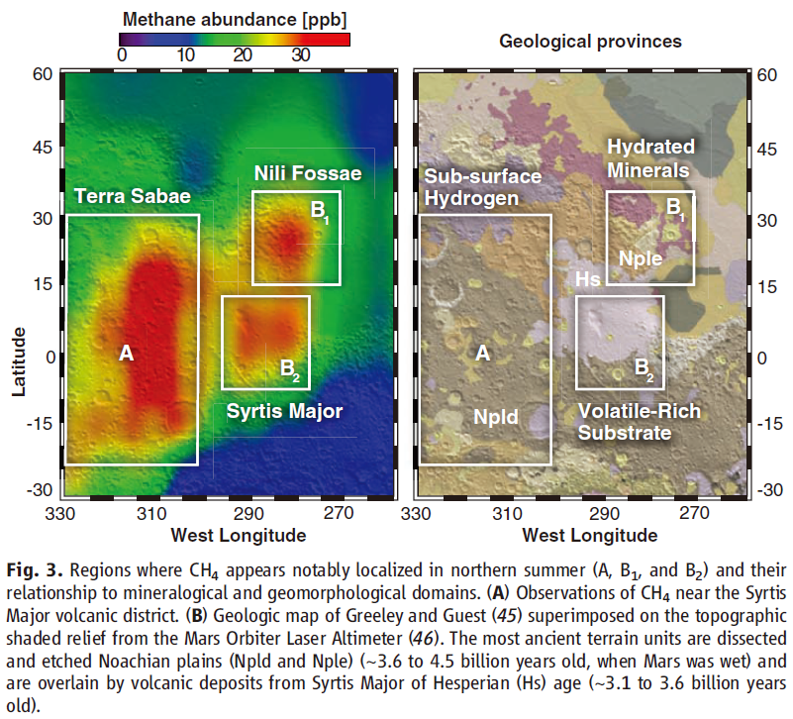
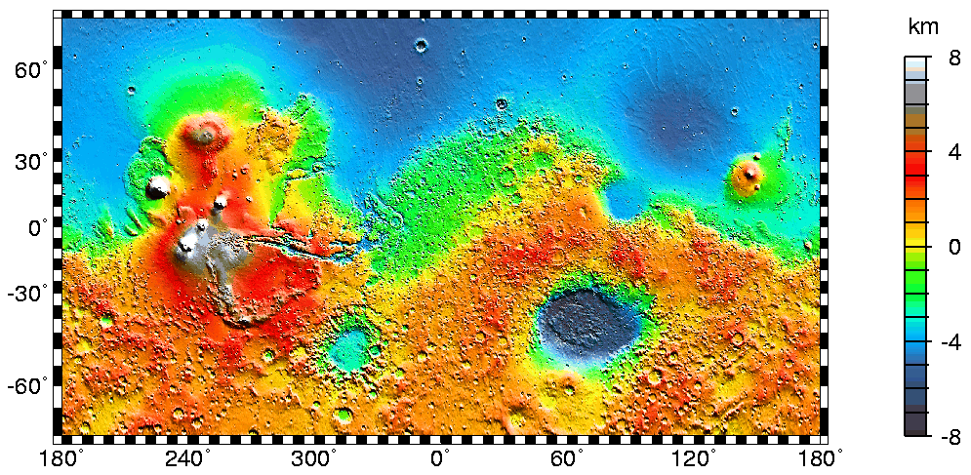
Latitude (degree)
Longitude (degree)

Slide 40
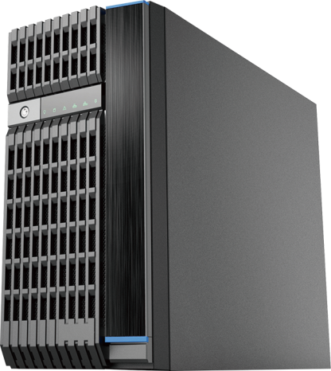
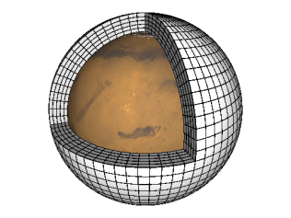
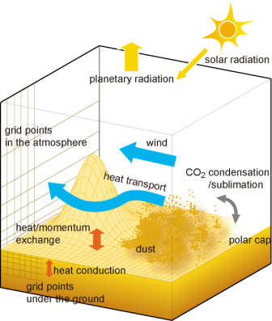
理論・数値計算による予測
理論・数値計算によると, メタンの分布は冬の極域を除いてメタンは一様.
  火星大気中のメタンの消滅過程の時間スケール
    ~300 年
      主に紫外線による光分解と考えられている.
  火星大気中の移流・混合の時間スケール
    ~0.5-1 年
火星
冬半球
北半球の冬
夏半球

Slide 41
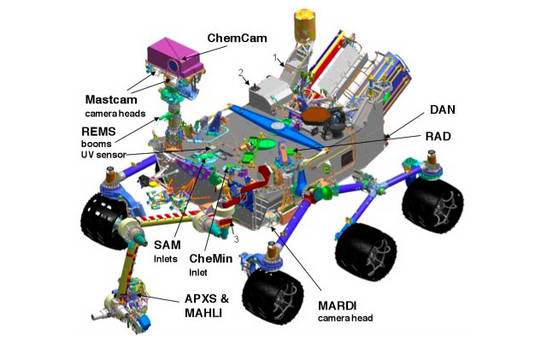
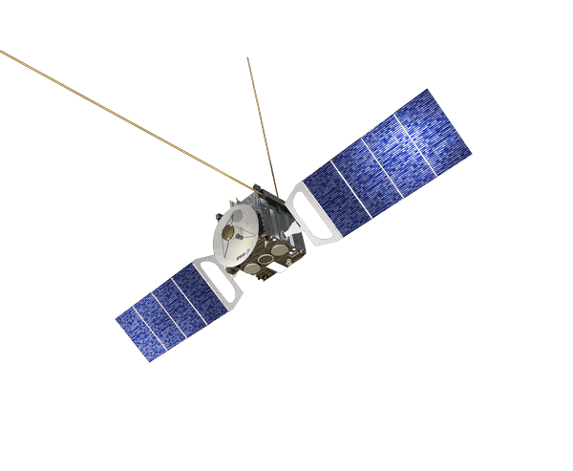
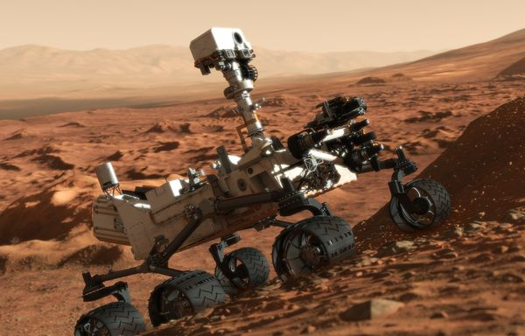
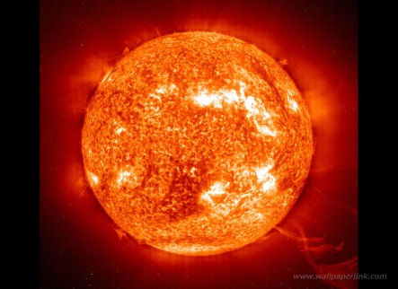


惑星大気中のメタンの観測
手法
  地上観測
  着陸探査機で観測
地上観測では, 地球大気と惑星大気の区別が難しい.
火星着陸探査機で観測
火星周回探査機で観測
地上望遠鏡で観測

Slide 42
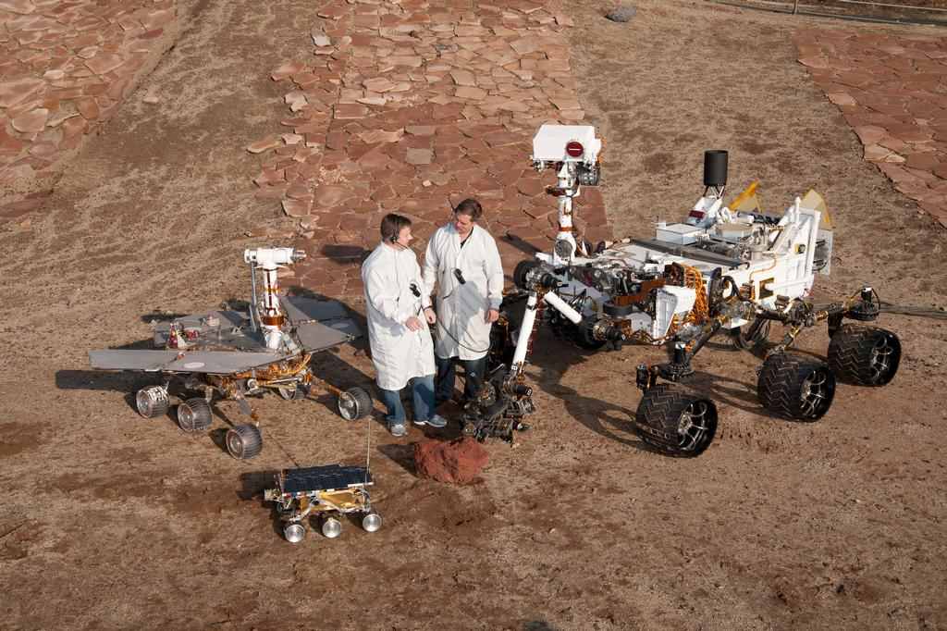
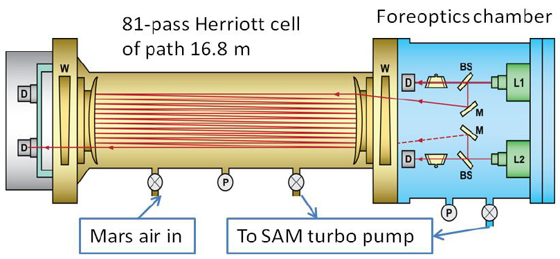
Mars Science Laboratory (MSL)
- Tunable Laser Spectrometer (TLS)
MSL
  2011 年 11 月 26 日打上
  2012 年 8 月 5 日着陸
大気微量成分観測
  TLS では, レーザー光の吸収量からメタン（, 二酸化炭素, 水蒸気）の量を導出.
  地球大気による吸収の影響なし
  従来の観測に比べて波長分解能は 100 倍以上
Mars Science Laboratory （右）, Mars
Exploration Rover （左上）, Sojourner （左下）
TLS 内の光路の模式図. セル内で 81 回反射させることで光路長を長くする.
Notes:
波長分解能
PFS: 1.3 cm-1
Krasnopolsky: 0.02 cm-1
Mumma: 0.075 cm-1
TLS: 0.0002 cm-1

Slide 43
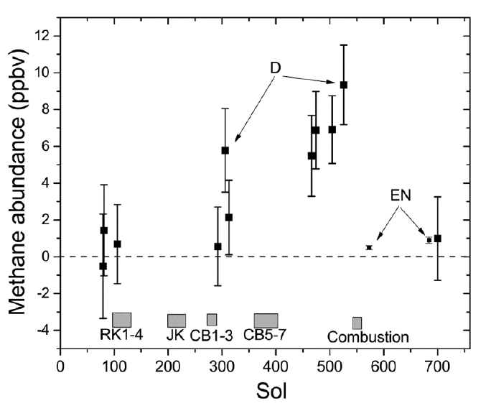
火星着陸機によるメタンの検出
観測開始から半年程度の間は, メタンがあるようなないような… .

Slide 44
火星着陸機によるメタンの検出
観測開始から 300 日頃にメタンを検出！
しかも, 時間によってメタンの量が変わる！

Slide 45
火星着陸機によるメタンの検出
NASA の火星探査機, Mars Science Laboratory (別名 “Curiosity”), は火星地表でメタンを検出.
しかも, 大きな時間変動を確認.

Slide 46
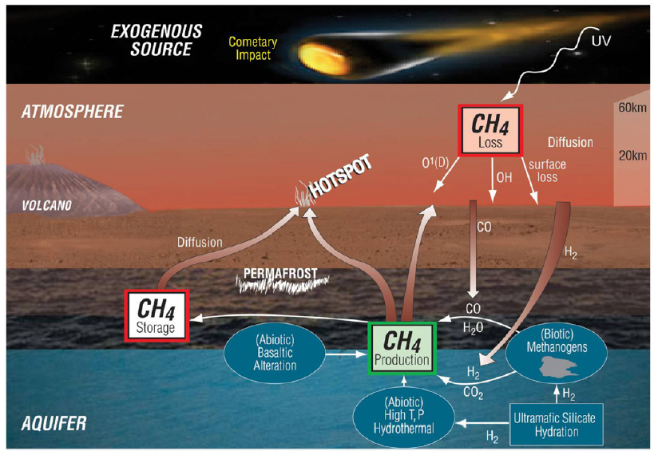
火星大気中のメタンの謎
どのように生成されているのか?
どのように消滅しているのか?
生物はいるのか?
火星において考えられるメタンの生成源・消滅源 (Atreya et al., 2007)

Slide 47
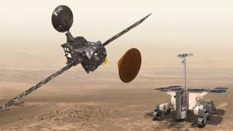
最新の火星探査
ヨーロッパ, ロシアによる火星探査
  ExoMars Trace Gas Orbiter (TGO)
  最新の火星探査シリーズの一号機
火星のメタンを詳細に, かつ全球を観測.
スキャパレリ

Slide 48
将来の日本による火星探査
2020 年代の打ち上げを目指して, 宇宙航空研究開発機構 (JAXA) と大学および関連研究機関の研究者で, 火星探査を検討中.
  現在, 実施が決まっているわけではない.
  検討内容
    火星の衛星（月）の探査.
    火星における生命探査.
    火星からの大気の流出の探査.

Slide 49
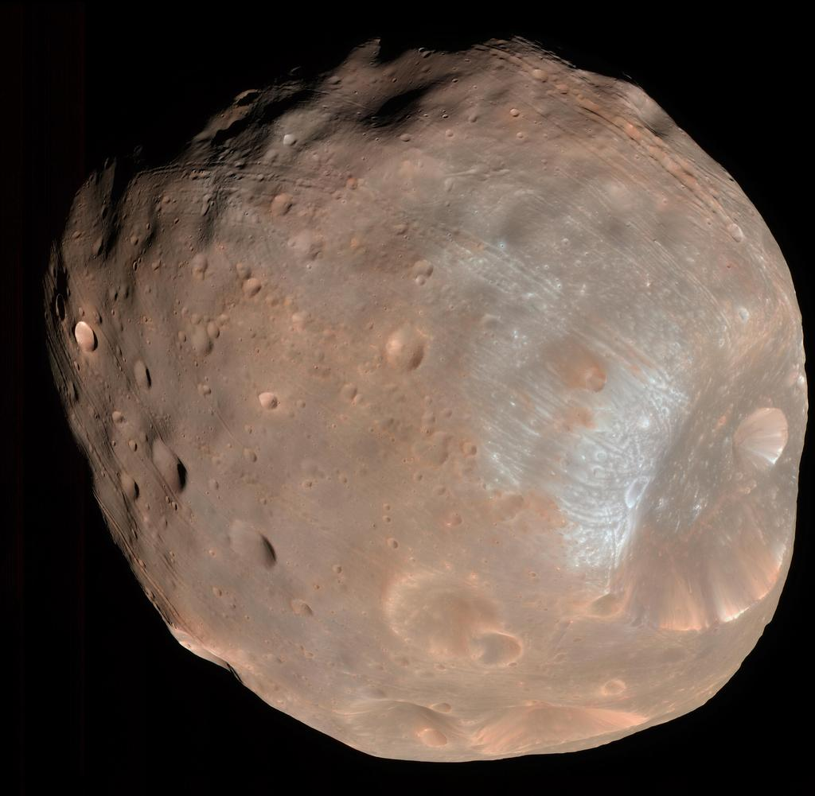
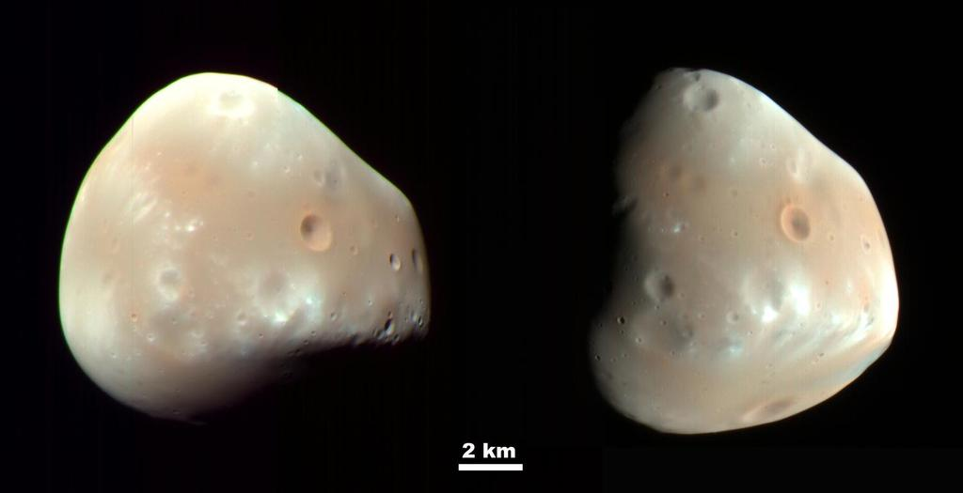
日本による火星探査 その 1
衛星探査
火星の衛星フォボスとダイモスを探査
  これらの衛星の起源の解明を目指してサンプルリターン
火星周回中には火星本体も観測（？）
Phobos （上）, Deimos （下）

Slide 50
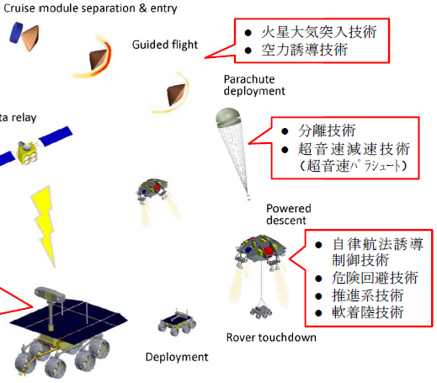
日本による火星探査 その 2
生命探査
日本初の惑星への着陸
遺伝子に反応する薬を使い, 顕微鏡で細胞の有無を検出.
  アタカマ砂漠, 南極砂漠, 深海底で有機物を検出できる程度の感度.
    微生物 1 g 土壌中 ~10⁴ 個の細胞
  1976 年 Viking 有機物は検出限界以下だった.
    1 g 土壌中 ~10⁷ 個の細胞が検出できる程度 (Glavin, D. P. et al.2001, Earth Planet Sci. Let 185,1; Nabarro-Gonzalez, R. et al. 2006, Proc. Natl. Acad. Sci. USA 103)

Slide 51
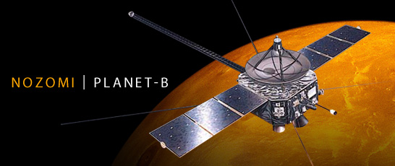
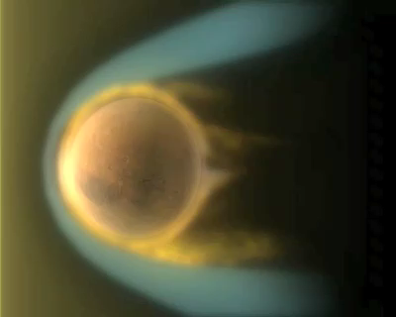
日本による火星探査 その 3
「のぞみ」再び
失敗した火星探査機「のぞみ」の後継機.
火星から流出する大気を観測.
  かつて暖かかった火星がどのように寒くなったのか?
    どのように水が失われたのか?
火星から流出する大気
(http://sci.esa.int/mars-express/
44275-solar-wind-and-mars-atmosphere/)

Slide 52
中間レポート課題
次の内容についてレポートにまとめなさい.
  「地球や惑星の大気と表面温度」
    地球と他の一つの惑星（例えば金星, 火星, …）について, その大気と表面温度についてまとめなさい.
      地球以外の惑星は, 講義で扱わなかったものも含めて任意に選んでよい.
    ただし, 温室効果の説明を必ず含めること.
  分量: A4 用紙 1 枚以上（図を用いても良い）
  ただし, 図も含めてレポートは手書きとする. 手書きでないレポートは採点の対象としない.
  提出期間: 10 月 22 日（月）～ 11 月 5 日（月） 17:00
  提出先: 教育推進課レポートボックス

